Slide 1
Schvalovací proces výzvy 18_071 Zvyšování kvality neformálního vzdělávání
červen 2019

Slide 2
Obsah
Fáze schvalování projektů
Způsob oznámení výsledků procesu schvalování žadateli

Slide 3
1) Fáze schvalování projektů
Procesem schvalování je proces od ukončení příjmu žádostí o podporu po vydání právního aktu o poskytnutí/převodu podpory.
Délka procesu schvalování je nastavena Pravidly pro žadatele a příjemce – specifická část, s ohledem na zaměření/typ podporovaných aktivit/typ projektů výzvy.
Podrobnější informace jsou v kap. 5.4. Pravidel pro žadatele a příjemce – specifická část.

Slide 4
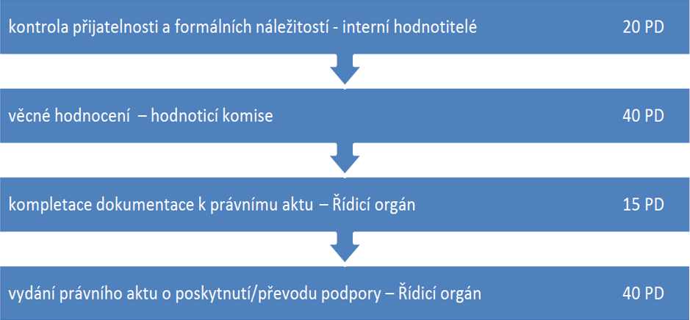
1) Fáze schvalování projektů
Fáze procesu schvalování a dílčí lhůty
výběr projektů – výběrová komise 20 PD
kompletace dokumentace k právnímu aktu – Řídicí orgán 15 PD
věcné hodnocení – externí hodnotitelé 40 PD
kontrola přijatelnosti a formálních náležitostí – interní hodnotitelé 20 PD
vydání právního aktu o poskytnutí/ převodu podpory – Řídicí orgán 40 PD

Slide 5
1) Fáze schvalování projektů
Příloha výzvy č. 2 Hodnoticí kritéria
Fáze procesu schvalování:
Kontrola přijatelnosti a formálních náležitostí
Věcné hodnocení
3 typy hodnoticích kritérií:
vylučovací, hodnotící, kombinovaná

Slide 6
1) Fáze schvalování projektů
Vylučovací kritéria: při nesplnění kritéria je žádost vyloučena (hodnotí se ANO/NE)
Hodnoticí kritéria: přiděluje se bodové hodnocení
Kombinovaná kritéria: přiděluje se bodové hodnocení, při nesplnění minimální hranice bodů je žádost vyloučena ze schvalovacího procesu

Slide 7
1) Fáze schvalování projektů
Kontrola přijatelnosti a formálních náležitostí
je zajišťována interními hodnotiteli ŘO v CSSF14+;
kritéria přijatelnosti a formálních náležitostí včetně způsobu hodnocení jsou přílohou výzvy č. 2 Hodnoticí kritéria;
kritéria jsou vylučovací, tzn. hodnocena formou ANO/NE, tzn. splněno/nesplněno (příp. pro daný projekt nerelevantní).

Slide 8
1) Fáze schvalování projektů
Kontrola přijatelnosti a formálních náležitostí
Kritéria formálních náležitostí jsou rozdělena na napravitelná (je možné doplnění ze strany žadatele v procesu schvalování na základě výzvy ŘO OP VVV k odstranění vad) a nenapravitelná.
Kritéria přijatelnosti jsou z větší části nenapravitelná.
Při nesplnění některého z nenapravitelných kritérií je projekt vyřazen z procesu schvalování bez možnosti odstranění vad ze strany žadatele.

Slide 9
1) Fáze schvalování projektů
Kontrola přijatelnosti a formálních náležitostí
Při nesplnění některého z napravitelných kritérií a zároveň za podmínky splnění všech nenapravitelných kritérií je žadatel prostřednictvím IS KP14+ vždy právě jednou vyzván k odstranění vad žádosti o podporu ve lhůtě 10 pracovních dnů od data doručení výzvy. Žadatel nebude vyzván k odstranění vad opakovaně v případě, že nereaguje na první výzvu k odstranění vad. V případě, že žadatel na základě výzvy k nápravě vadu ve stanovené lhůtě neodstraní, je žádost vyřazena z procesu schvalování a poskytovatel řízení zastaví.

Slide 10
1) Fáze schvalování projektů
Věcné hodnocení
Funkce hodnoticí, kombinovaná, vylučovací
Vždy pouze nenapravitelná kritéria

Slide 11
1) Fáze schvalování projektů
Věcné hodnocení
zajišťuje Hodnoticí komise tvořená tuzemskými hodnotiteli vybranými z Databáze hodnotitelů ŘO s ohledem na tematické zaměření žádostí o podporu.
Hodnoticí komise provádí hodnocení předložených žádostí dle hodnoticích kritérií. Kritéria věcného hodnocení vč. jejich funkce a popisu způsobu hodnocení jsou přílohou č. 2 výzvy.

Slide 12
1) Fáze schvalování projektů
Věcné hodnocení
Celkovým výsledkem hodnocení projektu je hodnoticí tabulka, ve které Komise hodnotí jednotlivá kritéria a pro každé hodnocení uvádí komentář/zdůvodnění.
Zápis z jednání Hodnoticí komise je zveřejněn nejpozději do 15 pracovních dnů od data jednání na webových stránkách OP VVV (bez uvedení jmen účastníků Komise).

Slide 13
- Předmětem hodnocení žádosti o podporu bude soulad údajů z Kalkulačky aktivit a indikátorů s položkami rozpočtu pro povinně volitelné aktivity a zvolenými indikátory a jejich hodnotami, vhodný výběr aktivit v závislosti na cílech projektu a potřebách i velikosti cílových skupin.
- Předmětem hodnocení žádostí nebude výše jednotkových nákladů na realizaci jednotek aktivit - tyto náklady jsou pevně stanoveny a v případě zrealizování každé jednotky aktivity v souladu s popsanými podmínkami a doložení výstupů budou uznány za způsobilé.

Slide 14
1) Fáze schvalování projektů
Věcné hodnocení
Hodnoticí komise může přidělit každé žádosti maximálně 50 bodů. Na základě výsledků Hodnoticí komise stanoví, zda projekt ne/doporučuje k financování:

Slide 15
1) Fáze schvalování projektů
Věcné hodnocení
ANO – pokud projekt získá 35 a více bodů a zároveň splní minimální bodovou hranici všech kombinovaných kritérií a zároveň splní vylučovací kritérium. Žádost o podporu postupuje do další fáze procesu schvalování;
NE – pokud projekt získá méně než 35 bodů a/nebo nesplní min. bodovou hranici min. jednoho z kombinovaných kritérií a/nebo nesplní vylučovací kritérium. Žádost o podporu je z dalšího procesu schvalování vyloučena.

Slide 16
2) Způsob oznámení výsledků procesu schvalování žadateli
- Do 10 pracovních dní od ukončení každé fáze procesu schvalování projektů je žadatel vyrozuměn o výsledku dané fáze, a to změnou stavu projektu v IS KP14+ a interní depeší.
- Úspěšní žadatelé jsou po ukončení poslední fáze procesu schvalování vyrozuměni o doporučení žádosti o podporu k financování formou Oznámení o doporučení žádosti o podporu k financování (více viz kapitola 6.3). Prostřednictvím interní depeše jsou osloveni ŘO s žádostí o doložení dokumentace potřebné pro vydání právního aktu o poskytnutí/převodu podpory – více viz kapitola 6.4.

Slide 17
- V případech neúspěšných žadatelů, kteří do 15 kalendářních dnů ode dne doručení interní depeše o negativním výsledku dané fáze procesu schvalování nevyužili možnost podání připomínek, nebo když žádost o podporu nebyla po vyřízení připomínek vrácena zpět do procesu schvalování (více viz kapitola 10.1 Připomínky k podkladům ŘO v procesu schvalování projektů), vydá ŘO Vyrozumění o ukončení administrace žádosti, které doručí žadateli prostřednictvím IS KP14+.

Slide 18
Děkujeme za pozornost

